Slide 1
Qualidade do Vinho Tinto

Slide 2
Integrantes
Guilherme Mendez Martinez Costa
Luigi Ettore
Thais Rodrigues Silva
Vinicius Salvador Marques de Oliveira

Slide 3
Objetivo
Escolhemos uma database que busca avaliar a qualidade de um vinho tinto português;
A database possui 11 variáveis preditoras, as principais sendo fixed acidity (descreve a acidez do vinho), residual sugar (descreve a quantidade de açúcar) e density (descreve a densidade da água);
A variável target escolhida foi quality, que varia de 0 a 10.

Slide 4
Primeiro Método – Regressão Linear
No primeiro método, Regressão Linear, obtivemos um valor de 0.50 de variação pelo Mean Absolute Error;

Slide 5
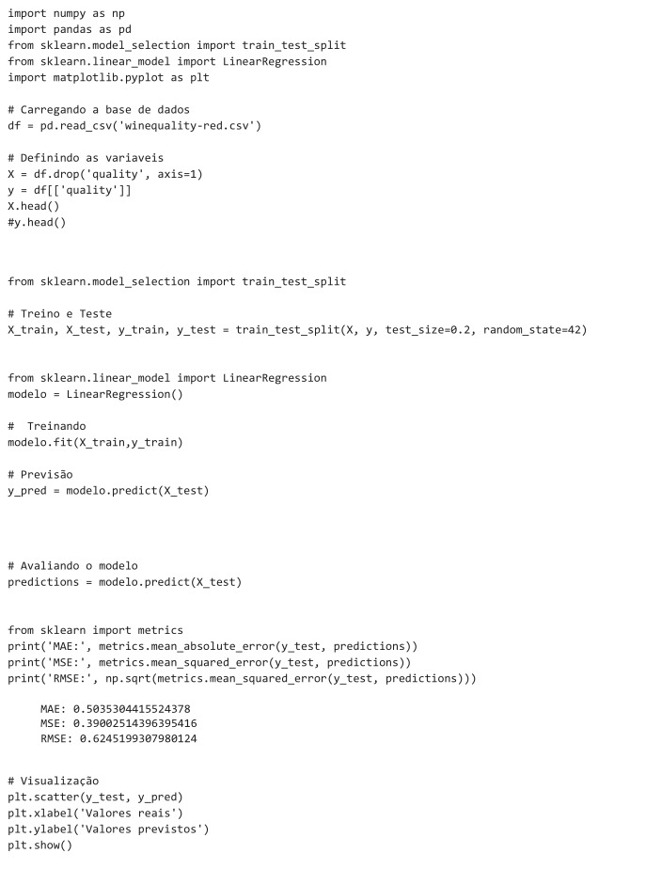

Slide 6
Segundo Método - KNN
No segundo método, KNN, através do MAE, o resultado foi de 0.56. Comparado com o primeiro método, uma leve alteração negativa de previsão;

Slide 7
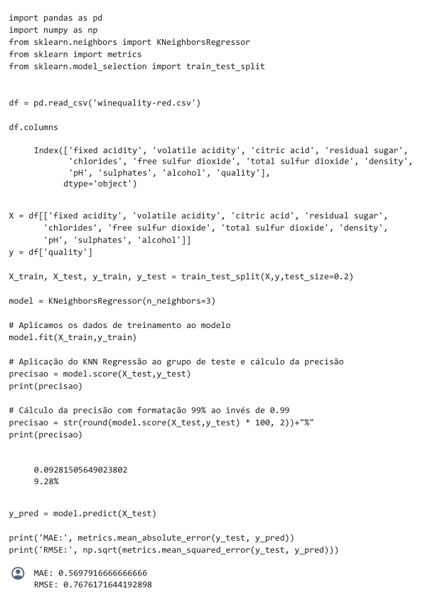

Slide 8
Terceiro Método – Redes Neurais
No terceiro e último método, Redes Neurais, foi obtido o valor de 0.52. No nosso caso melhor que o segundo método, mas abaixo do primeiro.

Slide 9
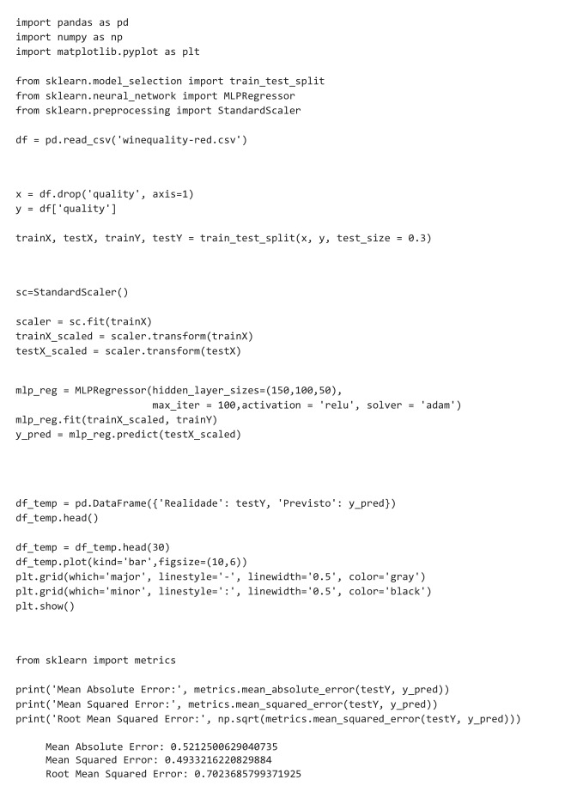

Slide 10
Comparação
Todos os valores obtidos pelos métodos testados ficaram numa variação relativamente pequena, com o melhor sendo a Regressão Linear, pois temos variáveis que são independentes, mas que no conjunto fazem diferença para nossa variável target.

Slide 11
Referencias
https://www.kaggle.com/datasets/uciml/redwine-quality-cortez-et-al-2009

